Slide 1

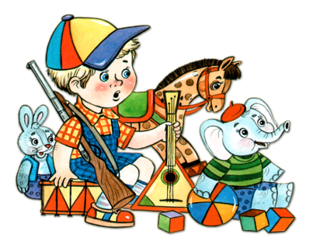
Игры и упражнения для дошкольников по логопедической ритмике

Slide 2
Логопедическая ритмика – основана на взаимосвязи слова, музыки и движения.

Slide 3
Целью является - преодоление речевого нарушения путем развития, воспитания и коррекции у детей с речевой патологией двигательной сферы в сочетании со словом и музыкой и в итоге адаптация к условиям внешней и внутренней среды.

Slide 4
Задачи:
активизировать высшую психическую деятельность через развитие всех видов внимания (зрительного, слухового);
увеличить объём памяти;
развивать зрительное, слуховое восприятие;
развивать тактильно-кинестетическое и костно – мышечное чувства собственного тела у ребёнка;
помочь формированию двигательных навыков: ходьбы, прыжков, поворотов, бросания и ловли мяча, самостоятельного и коллективного выполнения движений.

Slide 5
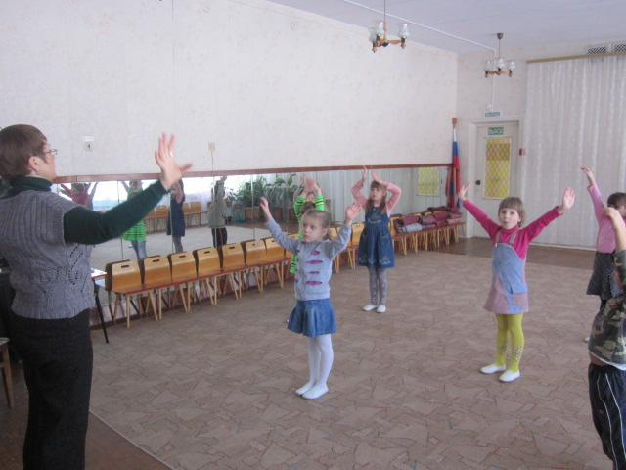
Логоритмика – как вид здоровьесберегающих педагогических технологий

Slide 6
Технологии сохранения и стимулирования здоровья
Гимнастика для глаз
Гимнастика пальчиковая
Артикуляционная гимнастика.
Гимнастика дыхательная
Подвижные и дидактические игры
Релаксация

Slide 7
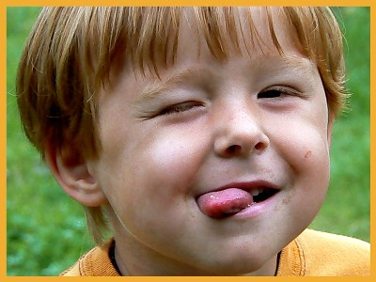
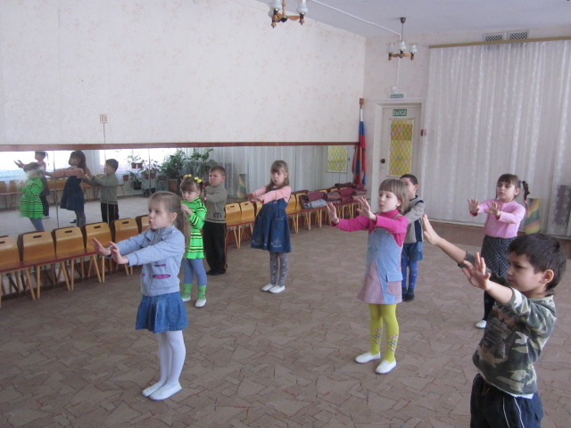
Артикуляционная гимнастика

Slide 8
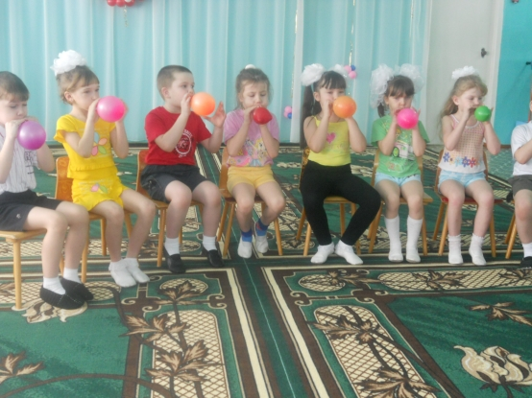
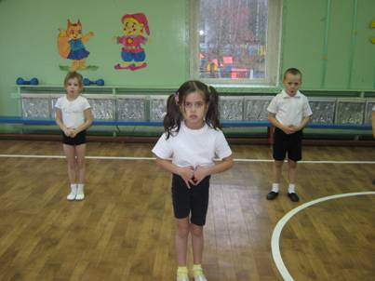
Гимнастика дыхательная

Slide 9
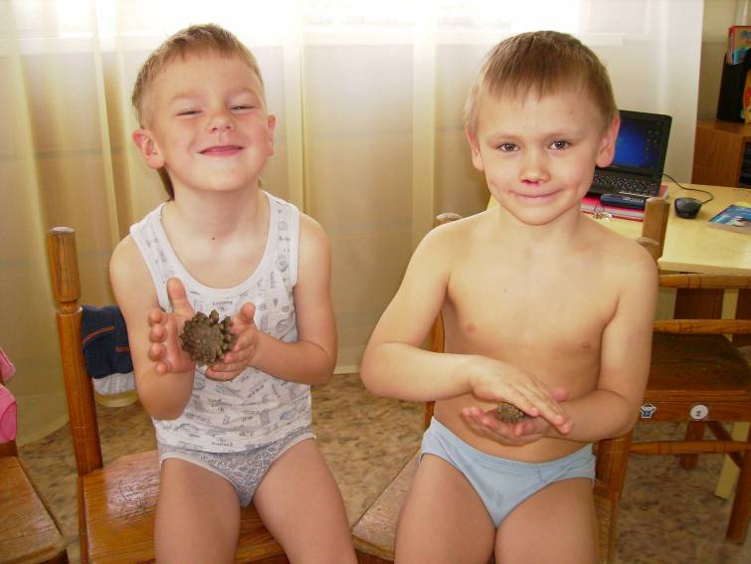
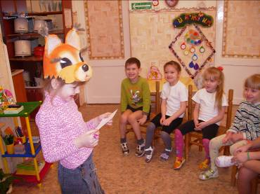
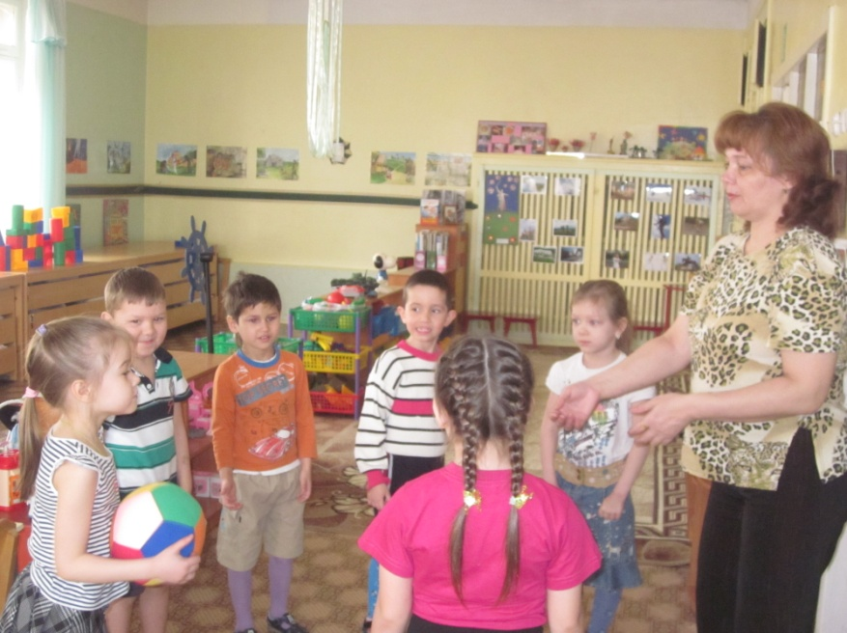
Игровая технология
Игровые технологии

Slide 10
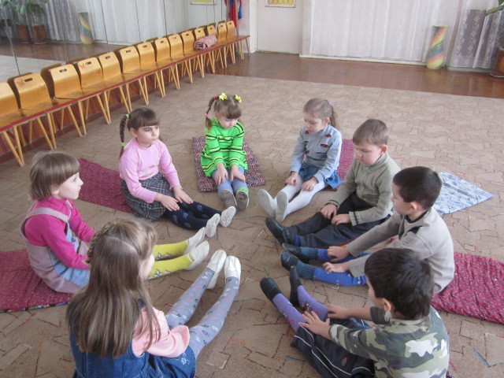
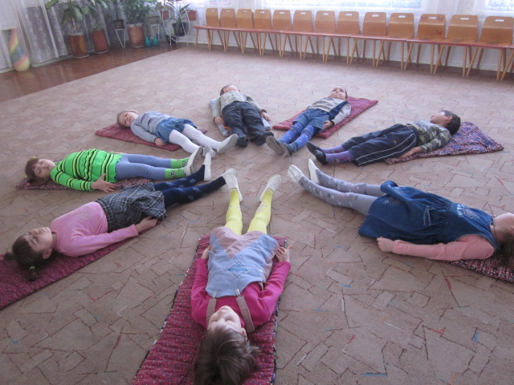
Релаксация

Slide 11




